Slide 1
Lage national
5. März 2021

Slide 2
Überblick Kennzahlen
Bestätigte Fälle |  |  | 7-Tage-Inzidenz (7-TI) |  |  |  | Impfmonitoring |  | DIVI-Intensivregister (Datenstand 02.03.21)
Gesamt¹ | aktive Fälle² |  | Gesamt-Bevölkerung |  | Anzahl Kreise mit 7-TI > 50/ 100.000 EW |  | Anzahl Impfungen seit dem Vortag⁴ |  | Veränderung, Fälle in intensivmedizinischer Behandlung
+10.580 | +1.700 |  | 65 |  | +4 |  | 1. Impfung: + 146.773 |  | -10
(2.482.522) | [ca. 119.000] |  | Fälle/100.000 EW |  | [262/412] |  | 2. Impfung: + 52.581 |  | [2.813]
Genesene³ | Verstorbene¹ |  | 60-79 Jahre | 80+ Jahre | Anzahl Kreise mit 7-TI > 100/ 100.000 EW |  | Anzahl Geimpfter insgesamt mit einer/zwei Impfung/en und Anteil an Bevölkerung⁴ |  | Aus intensivmedizinischer Behandlung entlassen
+8.700 | +264 |  | 45 | 56 | +3 |  | N1: 4.389.074 (5,3%) |  | +95
(ca. 2.292.100) | (71.504) |  | Fälle/100.000 EW |  | [63/412] |  | N2: 2.215.504 (2,7%)

Slide 3
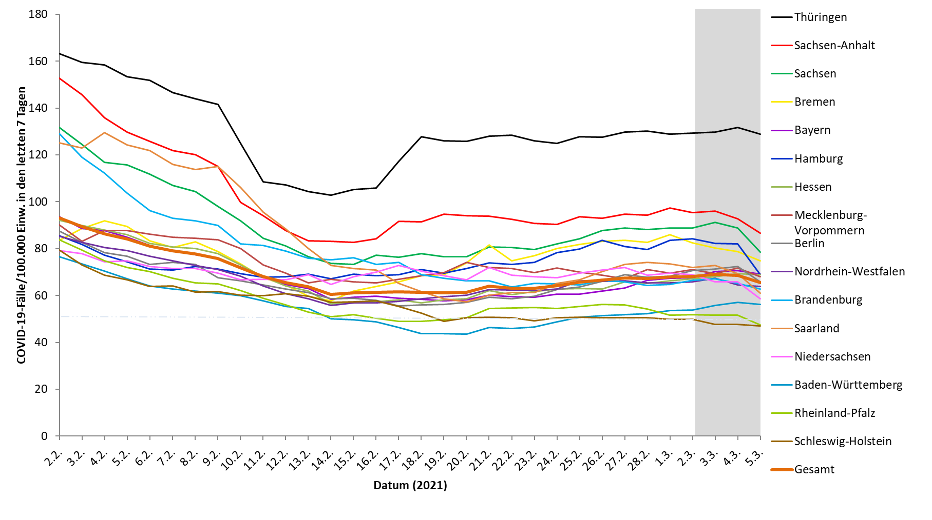
7-Tage-Inzidenz der Bundesländer nach Berichtsdatum

Slide 4
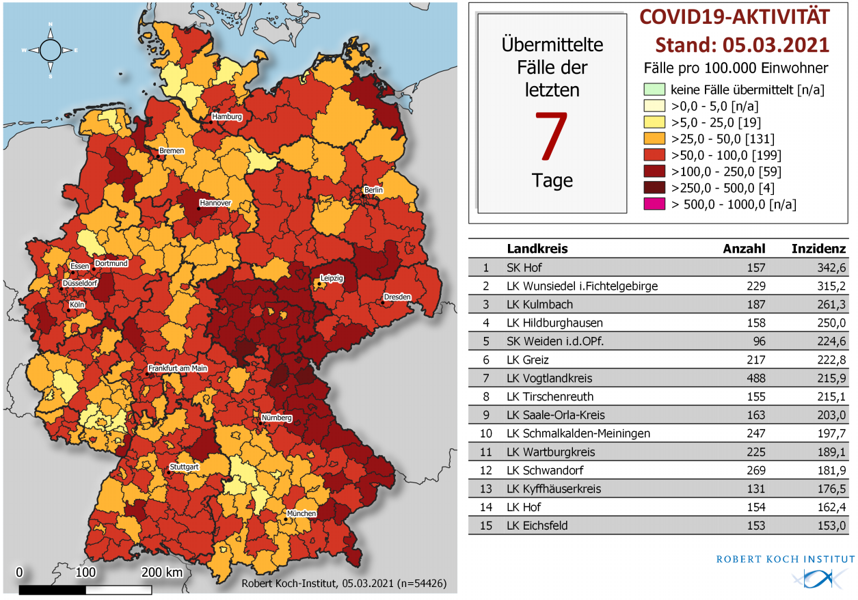
Geografische Verteilung 7-Tage-Inzidenz nach Landkreis, N=54.426 (COVID-19)
Notes:
Die graue Einfärbung ist die Inzidenz von B.1.1.7. Die Umrandung in gelb oder rot gibt an, dass der Anteil der VOC in dem betroffenen Landkreis >30% (gelb) oder >50% an allen COVID-19 Fällen hat. (Daten für MW08)

Slide 5
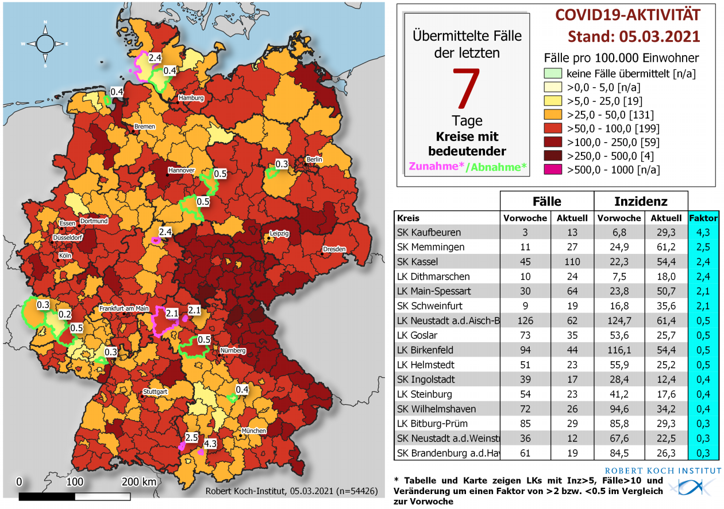
Entwicklung der 7-Tage-Inzidenz in den LK/SK

Slide 6
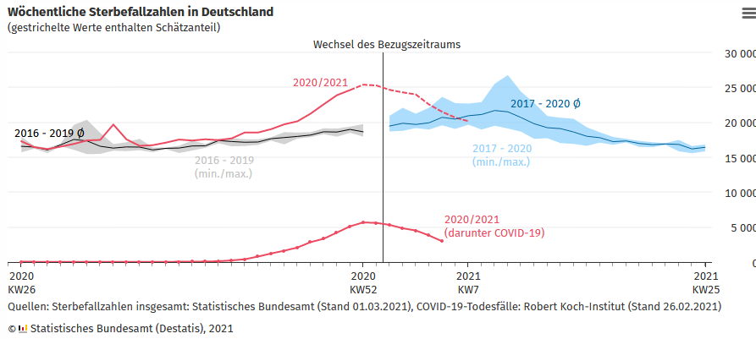
Sterbefallzahlen Deutschland

